Slide 1
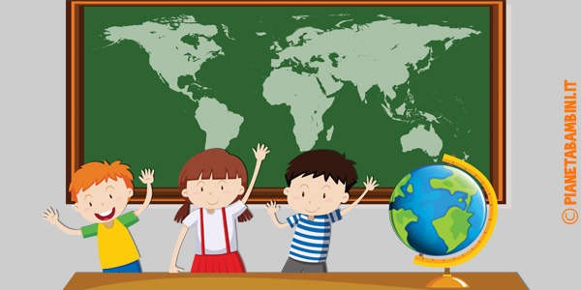
LA GEOGRAFIA E IL GEOGRAFO
GEOGRAFIA
CLASSE 3 E – 3 C
INS. VITIELLO I. – PALLADINO G.

Slide 2
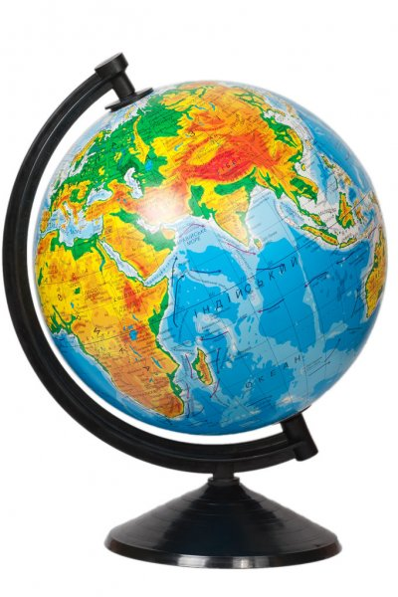
GEOGRAFIA
E’ COMPOSTA DA 2 PAROLE
GEO
GRAFIA
TERRA
SCRITTURA
LA GEOGRAFIA E’ LA SCIENZA CHE STUDIA,
DESCRIVE E RAPPRESENTA IL TERRITORIO
IN CUI VIVIAMO.

Slide 3
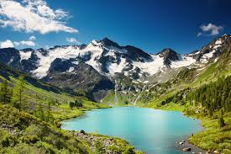
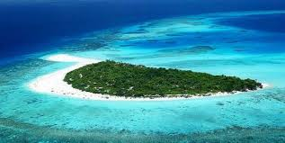
MA QUALI ASPETTI DEL TERRITORIO
DESCRIVE LA GEOGRAFIA?
DESCRIVE GLI AMBIENTI NATURALI DOVE
L’UOMO NON HA MAI COSTRUITO

Slide 4
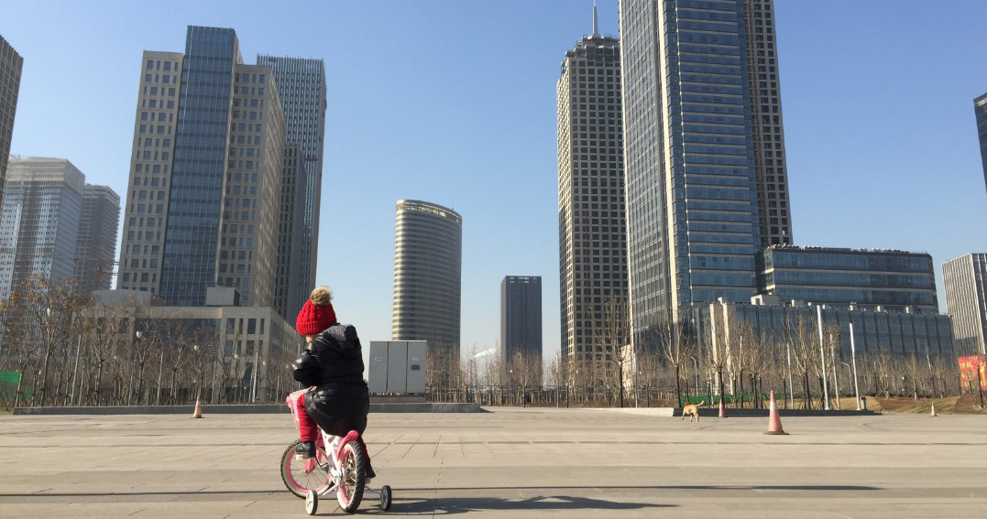
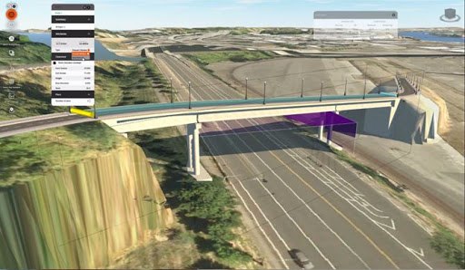
DESCRIVE GLI AMBIENTI ANTROPICI
(O UMANIZZATI) DOVE L’UOMO HA COSTRUITO
CASE, PONTI, STRADE…

Slide 5
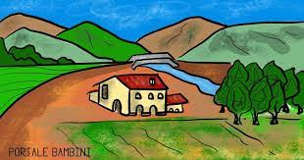
Osserva l’ immagine.
Poi, sul tuo quaderno, dividi il foglio in due parti
e completa scrivendo
ELEMENTI NATURALI ELEMENTI ANTROPICI

Slide 6
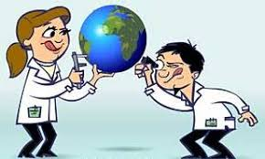
CHI E’ IL GEOGRAFO?
E’ COLUI CHE STUDIA I PAESAGGI DELLA TERRA
E SPIEGA PERCHE’ L’UOMO TRASFORMA IL TERRITORIO
IN CUI VIVE.

Slide 8
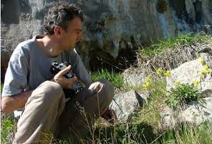
PER DESCRIVERE IL TERRITORIO SPESSO E’ AIUTATO
DA ALTRI STUDIOSI.
IL BOTANICO
COLUI CHE STUDIA LE PIANTE PRESENTI SUL TERRITORIO

Slide 9
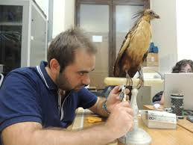
LO ZOOLOGO
COLUI CHE STUDIA
GLI ANIMALI

Slide 10
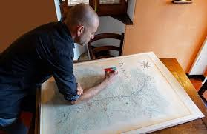
IL CARTOGRAFO
COLUI CHE DISEGNA LE CARTE GEOGRAFICHE

Slide 11
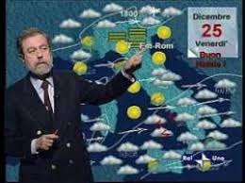
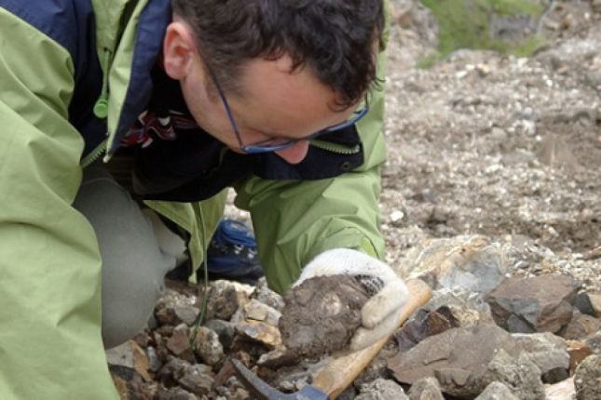
CLIMATOLOGO
COLUI CHE STUDIA IL
CLIMA
GEOLOGO
COLUI CHE STUDIA IL
SUOLO E LE ROCCE

Slide 12
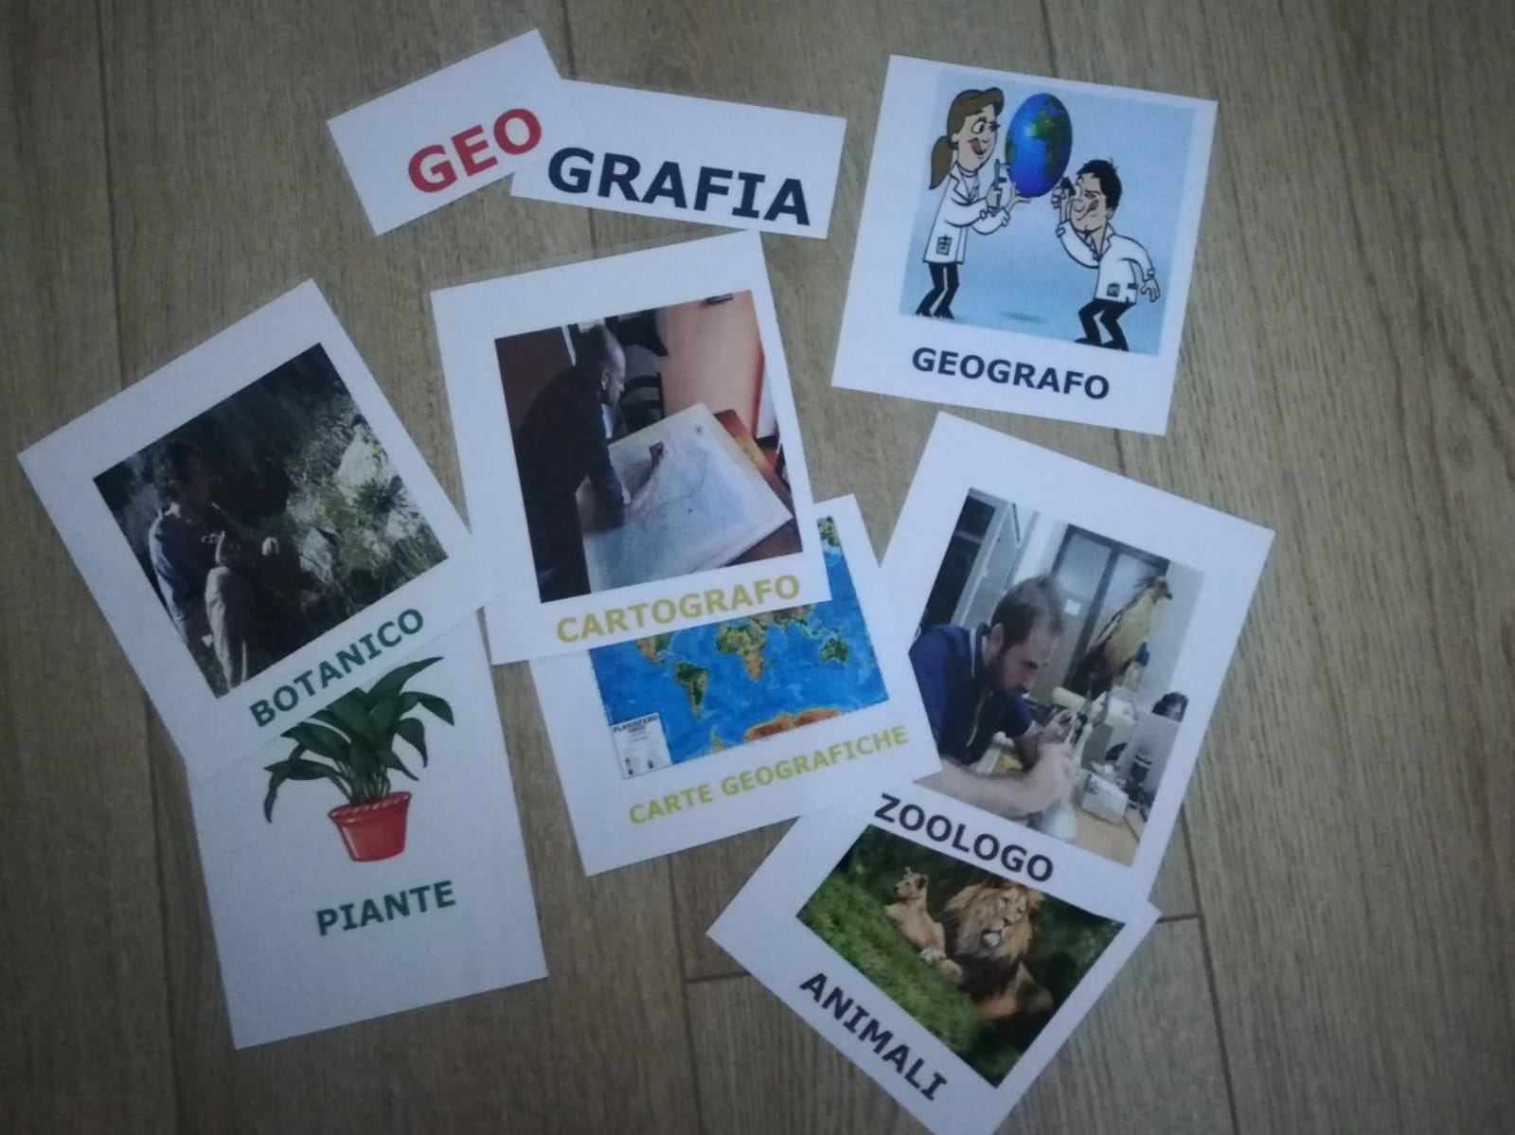
IMPARIAMO INSIEME CON LE
FLASHCARDS

Slide 13
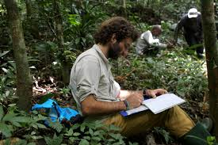
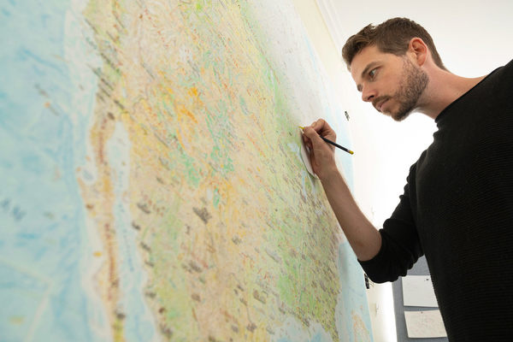
Osserva le immagini e riscrivi sul tuo quaderno
il nome di questi studiosi.

Slide 14
E’ TUTTO PER OGGI!
AVETE IMPARATO CHE COS’E’ LA GEOGRAFIA
E CHE COSA FA IL GEOGRAFO.
BRAVI!!!!!

